Slide 1
Trabajo Práctico: Alarma Laboratorio de Electrónica “Manual de Usuario”
Alumnos:
Gainey, Fernando
Moreno, Julián
Profesor:
Caudet, Norberto
UNTREF - 2017

Slide 2
Alarma
Detalles del desarrollo de la alarma:
Hardware utilizado:
Micro controlador: PIC18F26J50.
Pantalla LED: LM016L.
Buzzer
Teclado numérico.
Se utilizaron las siguientes herramientas:
MPLAB 10
Proteus 8
Pickit
Git
Se puede encontrar el código en el siguiente link:
https://github.com/ferGainey/Laboratorio_de_electronica_untref/tree/master/Proyecto-Alarma

Slide 3
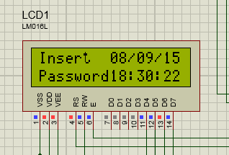
Pantalla de inicio
Se muestra el texto “Insert password”, el cual titila
Se muestra la fecha y hora
Para ingresar la contraseña haga click en el primer número de la misma, y será dirigido a la pantalla de ingreso de contraseña

Slide 4
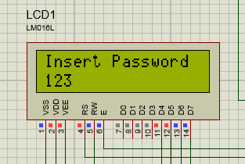
Pantalla ingreso contraseña
Se muestra en la parte superior “Insert password”
En la parte inferior se muestran los números que ingresa el usuario
La contraseña es de 4 dígitos

Slide 5
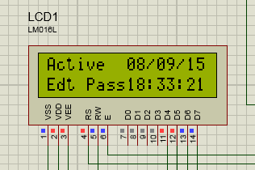
Pantalla edición
Se accede ingresando la contraseña correcta en la pantalla de inicio
Se permite:
Activar la alarma
Editar la contraseña
Editar la fecha
Editar la hora
Se cambia de opción con los botones C y D. Con A se confirma la opción, y con B se vuelve a la pantalla de inicio

Slide 6
Pantalla edición: Activar alarma – Editar contraseña
El texto “Activar” o “Edt Pass” titilan indicando que están siendo seleccionados

Slide 7
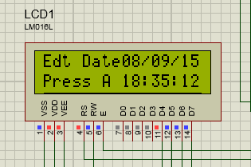
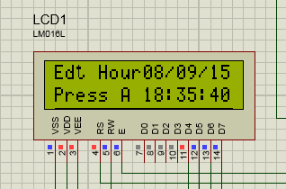
Pantalla edición: Editar fecha – Editar hora
Si se está en el menú edición y se cambia a la opción de editar hora o fecha, se le notifica al usuario de la siguiente manera:

Slide 8
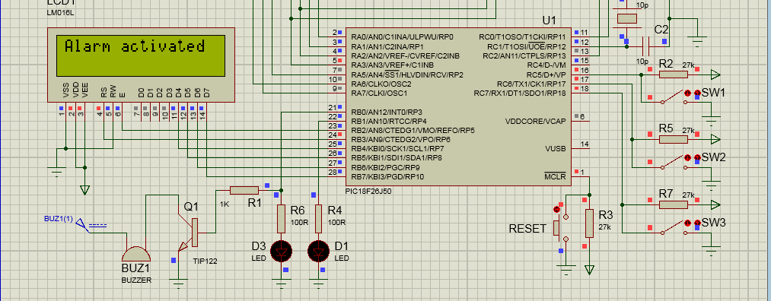
Alarma activada
Si se está en la opción “Activar” y se presiona A → se activa la alarma
Se muestra el texto: “Alarm activated”
Notar que la alarma no está sonando

Slide 9
Alarma sonando
Cuando la alarma suena, titila el texto de “Alarm activated”
La alarma puede sonar por distintos motivos:
Se ingresó la contraseña 3 veces mal, tanto desactivando la alarma como ingresando al modo edición (para este último no es necesario que la alarma esté activada)
Si un sensor está activado, y la alarma también lo está

Slide 10
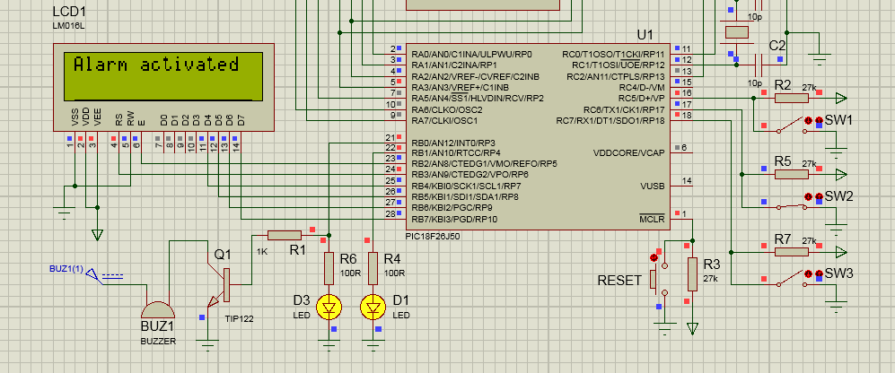
Alarma sonando
La siguiente imagen es del caso de un sensor activado:

Slide 11
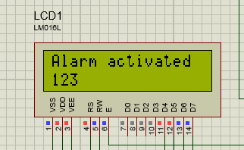
Desactivar alarma
El proceso de desactivar alarma es similar al del ingreso de contraseña
Varía únicamente el texto que se muestra en la parte superior. En este caso es “Alarm activated”

Slide 12
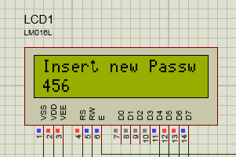
Editar contraseña
Si se selecciona la opción “Edt Pass” y se aprieta A → Se accede a esta pantalla
Se muestra en la parte superior “Insert new Passw”
Los números a ingresar son obviamente 4
Esos números son mostrados en la parte inferior al ser ingresados

Slide 13
Editar fecha
La manera de ingresar los dígitos es la siguiente:
Se ingresan 2 dígitos para editar primero el día
Luego 2 para el mes
Finalmente 2 para el año
Cuando se termina de ingresar el día, este se actualiza, cuando se finaliza el mes, pasa lo mismo y con el año también, pero luego finaliza la edición
En caso de que el número sea incorrecto este no es actualizado → el usuario tiene que volver a ingresar los 2 dígitos

Slide 14
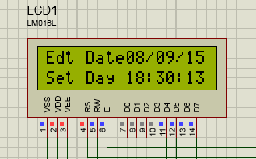
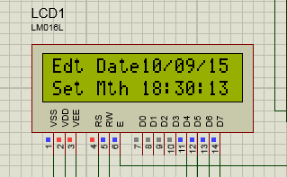
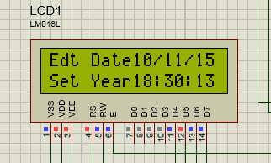
Editar fecha
En la parte inferior, del lado izquierdo, se indica qué variable se está modificando: Día, Mes o Año.

Slide 15
Editar hora
La manera de ingresar los dígitos es la siguiente:
Se ingresan 2 dígitos para editar primero la hora
Luego 2 para los minutos
Finalmente 2 para los segundos
Cuando se termina de ingresar la hora, esta se actualiza, cuando se finalizan los minutos pasa lo mismo y con los segundos también, pero luego finaliza la edición
En caso de que el número sea incorrecto este no es actualizado → el usuario tiene que volver a ingresar los 2 dígitos

Slide 16
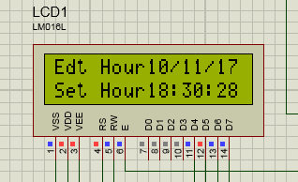
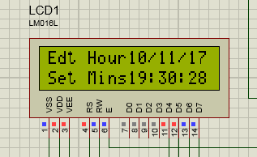
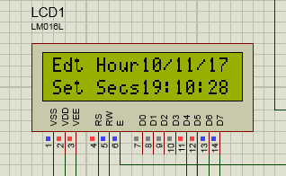
Editar hora
En la parte inferior, del lado izquierdo, se indica qué variable se está modificando: Hora, Minutos o Segundos.

Slide 17
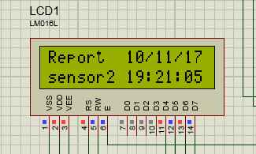
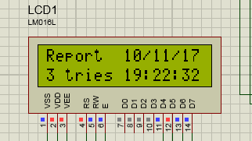
Reporte
Se accede navegando por el menú de edición. Apretando “C” en “Edt Hour” o apretando “D” en “Active”
En esta pantalla se indica la fecha y hora en la cual sonó la alarma, como así también el motivo: Sensor 1, Sensor 2, Sensor 3 o tres intentos de contraseña fallidos.

Slide 18
FIN
Gracias

